Slide 1



APRESENTAÇÃO DO PROJETO

Slide 2
O QUE É O SUPERAUTOR?
Neste projeto, seu filho vai escrever e ilustrar uma história criada por ele mesmo!!!

Slide 3



Slide 4

O SUPERAUTOR oferece uma plataforma completa com tudo que os professores precisam para realizar o projeto com os alunos em sala de aula.
Depois de escritos e desenhados, os livros são confeccionados por nós e enviados para a escola!
Ao final de todo o processo de produção dos livros, a escola realiza um evento de autógrafos para lançar os livros e protagonizar os nossos SUPERAUTORES!

Slide 5

OS PAIS FICAM COM UM PAPEL MUITO IMPORTANTE NO PROJETO. NO PORTAL ELES:
Escrevem a biografia do autor. Nesta parte, você contará um pouco sobre como é o seu filho e apresentará ele para o mundo!
Escolhem uma foto que o represente bem para colocar no livro.
E por fim, o mais importante: Convidam os amigos e familiares a comprarem os livros do seu autor para o SUPER DIA DE AUTÓGRAFOS!

Slide 6

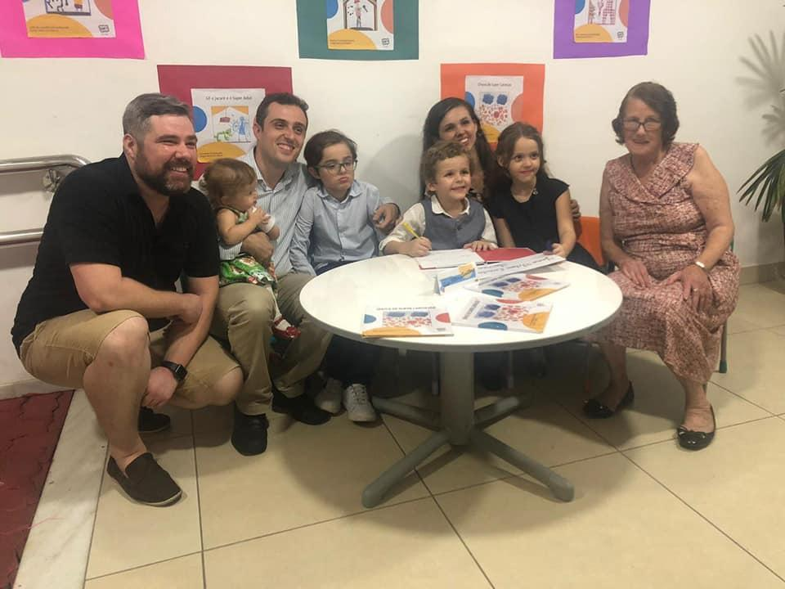
E QUER SABER QUAL É A TAREFA MAIS IMPORTANTE DOS PAIS NESTE PROJETO?

Slide 7

SUPER EVENTO DE AUTÓGRAFOS
Este evento é realizado para que o seu filho se sinta realizado com a produção do próprio livro, isso aumenta a autoestima da criança!!
Imagine o orgulho e o sentimento de capacidade que ele vai sentir enquanto estiver autografando e presenteando os familiares com o livro que ele mesmo escreveu e ilustrou!!! Pare pra pensar quão lindo e encantador será esse momento...

Slide 8

RESULTADOS DO PROJETO

Slide 9
E aí, vamos transformar a vida das nossas crianças juntos?
www.superautor.com.br

